Slide 1
日本語 1-3 Final Exam Review

Slide 2
Sentence Structure
The verb is always at the end.
The rest doesn’t matter so much, but, usually follow this pattern:
Subject はtime にplace にimplement でD.O.を Verb.
が
で
へ

Slide 3
Verbs:
Dictionary form (plain form) is always Base III:
Three Types:
Irregular – only two: する and くる
Ichidan － End in iru or eru
A few exceptions: 帰る、入る etc.
Yodan – the rest of them

Slide 4
Verbs
Polite: present & past tense
ます Form、 ました Form:
to go 行きます 行きました
to eat 食べます 食べました
1. Tell what you will do this evening.
2. Tell where you went last week.

Slide 5
Verb Endings to Know:
ーます
ーません
ーました
ーませんでした
ーましょう
ーながら
-て form
All of these endings conjugate the same way:
いちだんーDrop the る then add the ending.
よだん ーBase II ＋ Ending
Irregular: する し
くる き

Slide 6
Polite negative: present & past tense
to go 行きません 行きませんでした
to eat 食べません 食べませんでした
1. Tell what you don’t do after school.
2. Tell what you didn’t do this morning

Slide 7
Grammar: Verbs
て-form
～て、～て、～ます I do A, B and C.
～ています I am doing…
～てください Please do…
～てもいいです You may do…
～てはいけません You can’t do…
～てはだめです You can’t do…

Slide 8
Grammar: Verbs
Suggestions
～ましょう Let’s do…
Let’s get together on Friday.
Let’s have dinner together tonight.
～ましょうか Why don’t we do…?
Why don’t we have a meeting this Wed?
Why don’t we cancel the meeting?

Slide 9
Grammar: Verbs
Invitations
～ませんか Shall we do…?
Shall we go to see a movie tonight?
Shall we dance?

Slide 10
Grammar: Verbs
たい-form: I want to do…
I want to go to Japan.
日本に行きたいです。
I don’t want to eat sushi.
おすしを食べたくないです。食べたくありません。
I wanted to see you.
あなたにあいたかったです。
I didn’t want to do that.
そんなこと、したくなかったです。したくありませんでした。

Slide 11
Grammar: Adjectives
affirmative: present & past tense
True –adjectiveｓ
かわいいです かわいかったです
おいしいです おいしかったです
おもしろいです おもしろかったです
な – adjectiveｓ
きれいです きれいでした
ひまです ひまでした

Slide 12
Grammar: Adjectives
negative: present & past tense
True -adjectives
かわいくないです かわいくなかったです
おいしくないです おいしくなかったです
おもしろくないです おもしろくなかったです
な - adjectives
きれいじゃないです きれいじゃなかったです
ひまじゃないです ひまじゃなかったです

Slide 13
Grammar: Adjectives
Connecting adjectives
True -adjectives
おいしい＋やすい＝おいしくて、やすい
かわいい＋やさしい＝かわいくて、やさしい
あたまがいい＋きれい＝あたまがよくて、きれい
な - adjectives
きれい＋やさしい＝きれいで、やさしい
べんり＋はやい＝べんりで、はやい

Slide 14
Grammar: Adjectives
pre-nominal
True- adjectives
＋ Noun
かわいい犬
おいしいごはん
な -adjective
＋ な
＋ Noun
きれいな山
ゆうめいな人

Slide 15
Grammar: Adjectives
predicate
(Noun) は (true-adjective) です。
うさぎはかわいいです。
このごはんはおいしいです。
(Noun) は (な-adjective) です。
ふじさんはきれいです。
あの人はゆうめいです。
Don’t put な after
the な adjective
before verbs !

Slide 16
Counters
People
Books & Magazines
Age
General
Cylindrical objects
flat objects
small animals
Months
Birds
ひとり、ふたり、さんにん
いっさつ、にさつ、さんさつ
１５さい、１７さい、はたち
ひとつ、ふたつ、みっつ
いっぽん、にほん、さんぼん
いちまい、にまい、さんまい
いっぴき、にひき、さんびき
いちがつ、にがつ、しがつ
いちわ、にわ、さんわ

Slide 17
Particles
は 私はおすしが大好きです。
が 本の上に鉛筆があります。
と これとあれをください。
も それもください。
の 私の犬はとてもかわいいです。
を 毎日、あさごはんを食べます
に 朝７時に学校に行きます。
で としょかんで勉強します。

Slide 18
Particles
ね 今日はさむいですね。
よ あなたはおすしが大好きですか。
そうですよ。
か 今、何時ですか。
そうですか。
～から～まで
月曜日から金曜日まで学校があります。
Practice particles at Genki Online: http://www.all.umn.edu/japanese_language/class_materials/particle_exercise/index.html

Slide 19
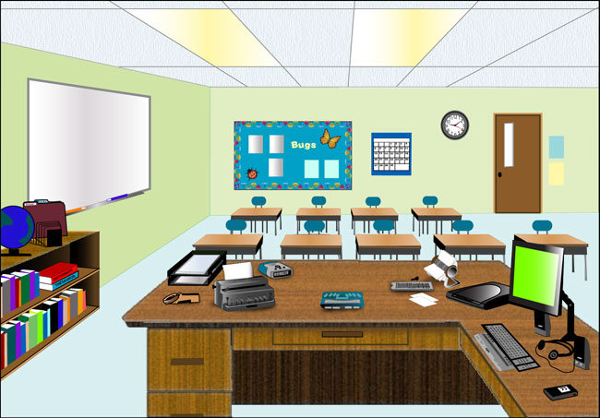
Prepositions
上
下
中
まえ
うしろ
間
となり
そば
外（そと）
右
左

Slide 20
Adverbs of Frequency
いつも いつもテレビを見ています。
時々 時々、ラジオを聞きます。
まい- まいにち、うんどうしています。
よく よく、ハイキングに行きます。
あまり あまり、えいがを見ません。
ぜんぜん ジョギングはぜんぜんしません。

Slide 21
Days of the Week：曜日（ようび）
日曜日 にちようび
月曜日 げつようび
火曜日 かようび
水曜日 すいようび
木曜日 もくようび
金曜日 きんようび
土曜日 どようび

Slide 22
Telling Time：時間（じかん）
今、何時ですか。
１：００ 一時です。 いちじです。
２：３０ 二時半です。 にじはんです。
４：００ 四時です。 よじです。
９：３０ 九時半です。 くじはんです。
１２：３０ 十二時半です。 じゅうにじはんです。
分 (minute) ：2, 5, 7, 9ふん、1, 3, 4, 6, 8, 10ぷん
いっぷん にふん さんぷん よんぷん ごふん
ろっぷん ななふん はっぷん きゅうふん じっぷん

Slide 23
Time Expressions
きのう | 今日・きょう |  | 明日・あした
先週・せんしゅう | 今週・こんしゅう |  | 来週・らいしゅう
先月・せんげつ | 今月・こんげつ |  | 来月・らいげつ
去年・きょねん | 今年・ことし |  | 来年・らいねん
朝・あさ | 昼・ひる |  | 夜・よる
午前・ごぜん |  | 午後・ごご

Slide 24
Numbers：かず 1-9999
1 - 10 一,二、三，四、五、六、七、八、九、十
100 ひゃく 百
1000 せん 千
10000 いちまん 一万
１． １２９
２． ３６４
３． ６８０
４． １１１１
５． ９９９９
ひゃく にじゅう きゅう
さんびゃく ろくじゅう よん
ろっぴゃく はちじゅう
せん ひゃく じゅう いち
きゅうせん きゅうひゃく きゅうじゅう きゅう

Slide 25
Classroom Objects：きょうしつの物
こくばん
とけい
まど
ドア
チョーク
けしもの
かべ
つくえ
いす
かばん
かみ
えんぴつ
ペン
テスト
しけん
しゅくだい
きょうかしょ
ノート
先生
せいと
ともだち
人
男の子
女の子
男の人
女の人
まど

Slide 26
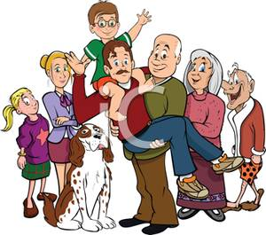
Extended Family
家族・かぞく
おじいさん
おばあさん
お父さん（父）
お母さん（母）
お兄さん（兄）
お姉さん（姉）
おとうと（弟）
いもうと（妹）
赤ちゃん ・親（おや）
兄弟（きょうだい） ・おじさん
おばさん ・いとこ

Slide 27
Hobbies, Leisure Activities and Sports
ギターをひくこと
ピアノをひくこと
歌をうたうこと
ゲームをすること
テレビを見ること
映画を見ること
友達とあそぶこと
勉強すること
本を読むこと
うんどうすること
スポーツすること
買い物すること
食べること
話すこと
料理すること
～を作ること
～ことが好きです。
しゅみは～ことです。

Slide 28
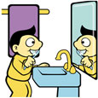
Morning Routine
～ながら ～ます。
朝６時におきます。
シャワーをします
顔 を洗います。
ひげ を そります。
紙 を とかします
朝ごはんを食べます。
はをみがきます。
学校に行きます。
～て、～てから、～ます。
～する前に、～ます。

Slide 29
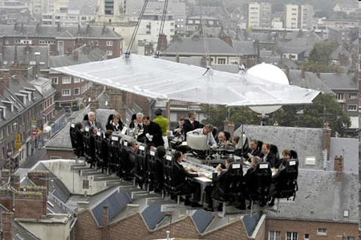
Basic Food, Drink and Mealtimes
あさごはん シリアル、くだもの、パン、たまご、
ぎゅうにゅう、ジュース、おちゃ、コーヒー
ひるごはん サンドイッチ、ピザ、ハンバーガー、
サラダ、ラーメン、おすし、うどん、そば
ばんごはん おすし
てんぷら

Slide 30
Likes & Dislikes
Likes Noun が 好きです・大好きです
Dic-V の が 好きです・大好きです
こと が 好きです・大好きです
Dislikes ～が 好きじゃありません
Noun が きらいです
Dic-V の が きらいです
こと が きらいです

Slide 31
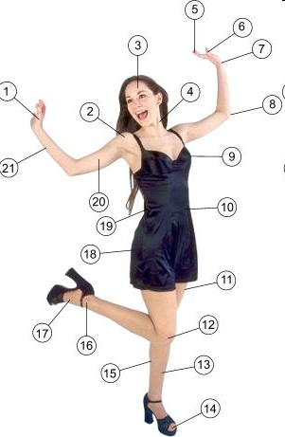
Body Parts：体（からだ）
手
かた
あたま
くび
ゆび
手のひら
手くび
ひじ
むね
おなか
あし（もも）
１２．ひざ
１３．足（すね）
１４．つまさき
１５．ふくらはぎ
１６．足くび
１７．足
１８．おしり
１９．こし
２０．うで
２１．うで

Slide 32
Colors：色（いろ）
あか
あお
くろ
しろ
きいろ
ちゃいろ
みどり
むらさき
ピンク
オレンジ
グレー
きん
ぎん
＋ い
＋ の

Slide 33
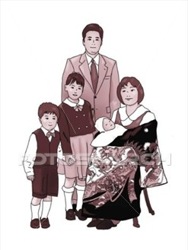
Common Animals：動物（どうぶつ）
ねずみ
うし
とら
うさぎ
りゅう
へび
うま
ひつじ
さる
とり
犬
いのしし
ねこ
ぶた
かめ
くま
ライオン
つる
犬はワンワンとなきます。

Slide 34
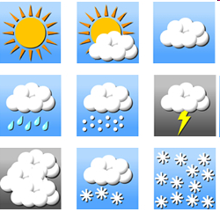
Weather：天気
晴れ・はれ
くもり
雨・あめ
雪・ゆき
大雨・おおあめ
大雪・おおゆき
～のち～
～時々～
たいふう
あらし
かみなり

Slide 35
Transportation：のりもの
ひこうき
じてんしゃ
ふね
車
電車
タクシー
ちかてつ

Slide 36
Adjectives used to describe people and places
みじかい
せが高い・ひくい
目が大きい・小さい
かおがまるい
ほそい・ふとい
ひろい
せまい
きれい
まどがないへや
人がおおいきょうしつ
セーターをきている人
ぼうしをかぶっている人

Slide 37
Question Words
だれ
いつ
どこ
何（なに・なん）
どうして・なぜ
どう・どうやって
何時
何さい・いくつ
いくら
どのぐらい
なん（counter)
Who
When
Where
What
Why
How
What time
How old
How much
How long
How many
What kind of (noun)
どんな (noun)

Slide 38
Kanji: 漢字
八
九
十
百
千
円
今
一
ニ
三
四
五
六
七
私
人
日本語
英語
今日
学校
口
男
女
子
父
母
目
耳

Slide 39
Kanji: 漢字
川
田
天気
手
本
車
中
好き
大きい
小さい
日曜日
月曜日
火曜日
水曜日
木曜日
金曜日
土曜日
何
行く
見る
買う
住む
山
町
雨
雪
上
下
右
左
年

Slide 40
おわり
がんばって！

